Slide 2
CENTRALES NUCLÉAIRES ?
1) Mode de fonctionnent :

Slide 3
2) Principaux circuit :
Le circuit primaire
Le circuit secondaire
Le circuit de refroidissement

Slide 4
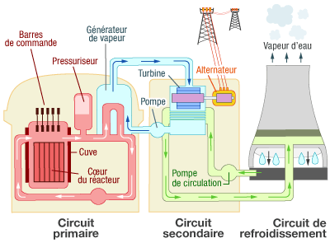
2) Principaux circuit :

Slide 5
Principaux réacteur :
Réacteur à eau pressurisée (ou REP)
Réacteur à eau bouillante (ou REB)
Réacteur à eau lourde
Réacteur à neutrons rapides (ou RNR)
Réacteur caloporteur gaz (RCG)

Slide 6
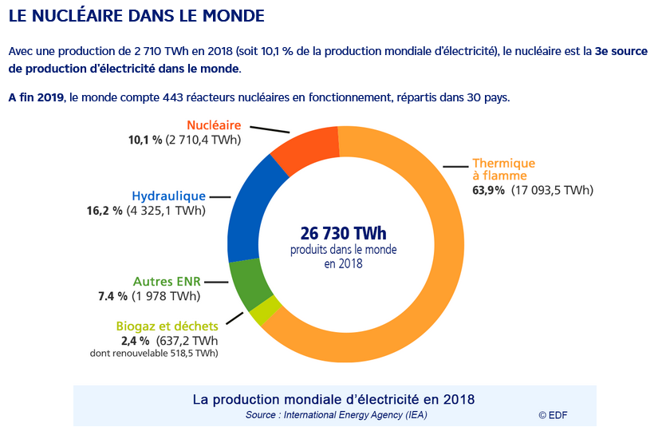
3) Avantages :

Slide 7
3) Avantages :

Slide 8
CENTRALES NUCLÉAIRES ?
2) Chaîne énergétique :

